Slide 1
Онлайн
образование
otus.ru

Slide 2


Меня хорошо видно
&& слышно?

Slide 3
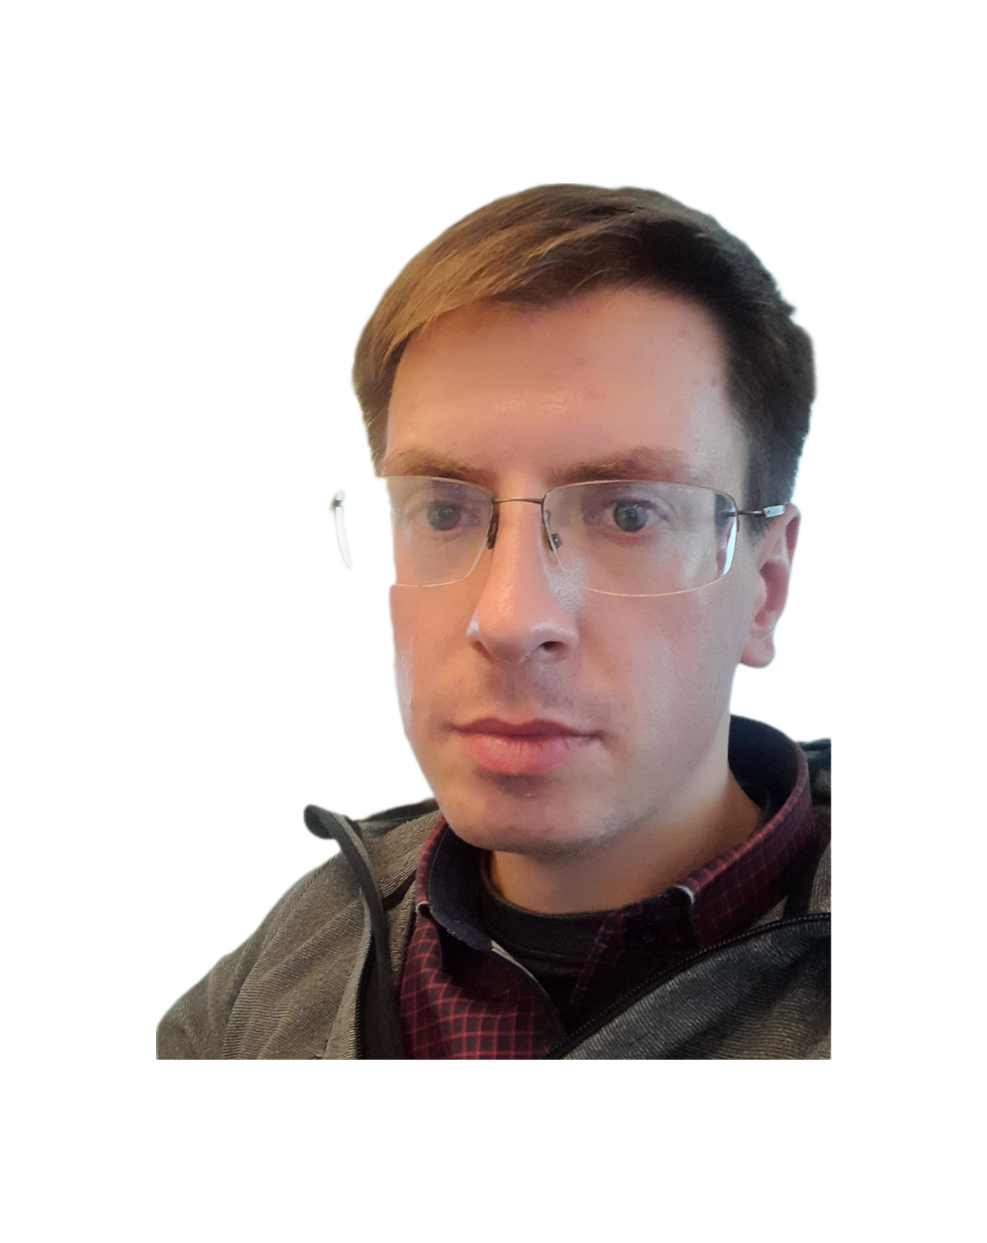
Защита проекта
Тема: Микросервис на основе Apache Kafka для обогащения данных из внешнего источника с помощью ZIO
Филатов Алексей
Главный инженер по разработке
Сбер

Slide 4
План защиты
Цели проекта
Что планировалось
Используемые технологии
Что получилось
Схемы/архитектура
Выводы

Slide 5
Цели проекта
Какие цели вы поставили и какие задачи решили своим проектом
1. | Разработать микросервис на основе Apache Kafka
2. | Применить инструменты экосистемы ZIO для работы с Apache Kafka
3. | Определить методы работы ZIO Kafka с внешними сервисами
4. | Понять и применить общий архитектурный подход к работе с Apache Kafka

Slide 6
Что планировалось
Что было в начале, что знали до курса, сколько времени заняло выполнение проекта
1. | Создать ZIO Producer и ZIO Consumer для обработки данных
2. | Создать механизм обогащения сырых данных из внешнего источника
3. | Настроить систему управления и мониторинга на основе gui Conductor
4.

Slide 7
Используемые технологии
1. | Apache Kafka
2. | ZIO Streams
3.
Какие технологии использовались и какое у вас мнение о новых технологиях

Slide 8
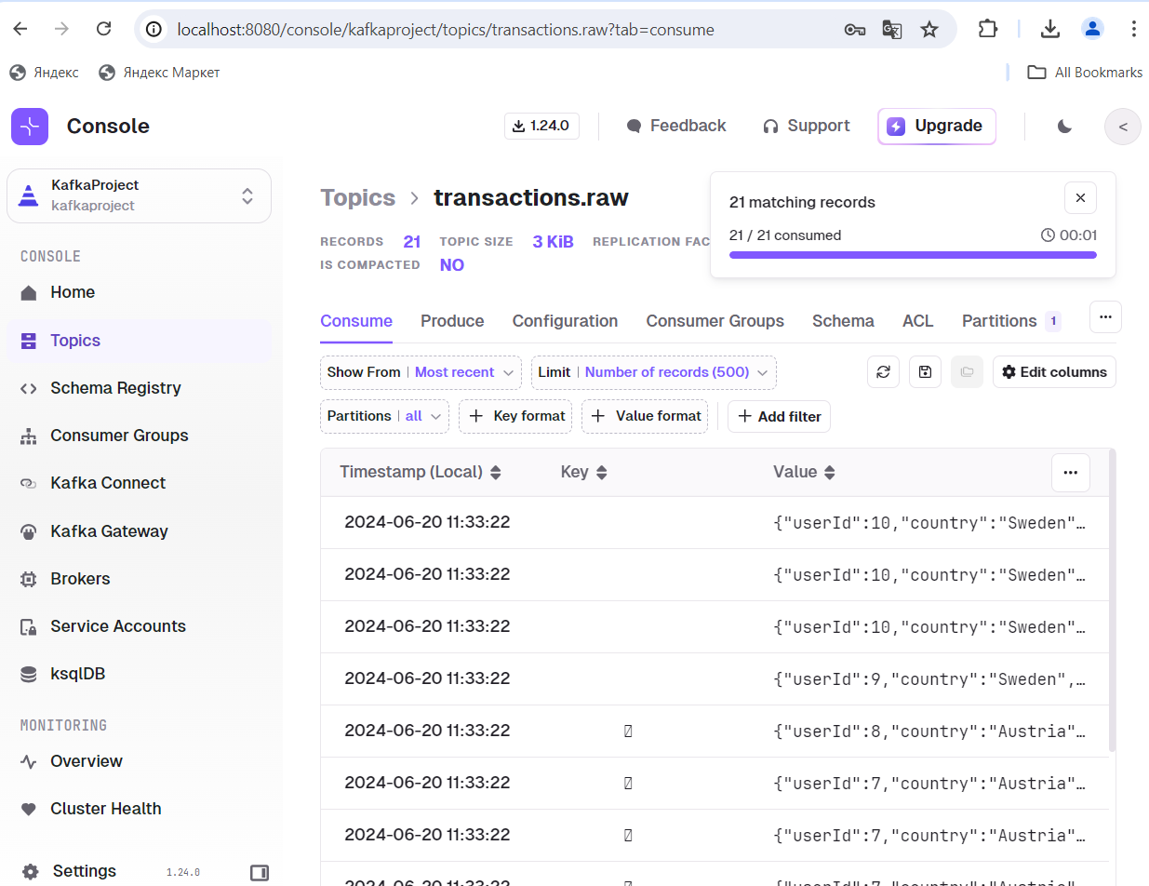
Что получилось:
Экран gui Conductor с загруженными сырыми данными

Slide 9
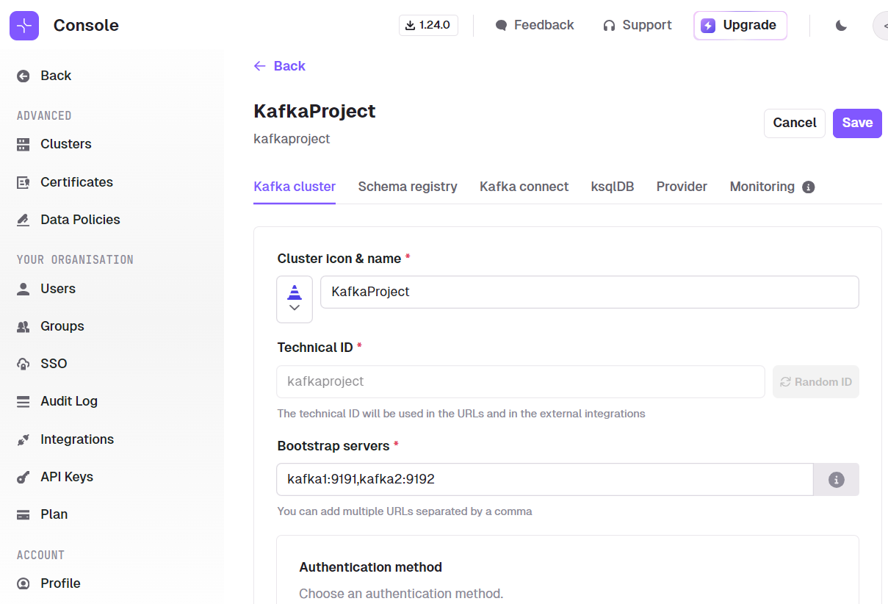
Что получилось:
Основной экран gui Conductor с подключенным кластером Kafka

Slide 10
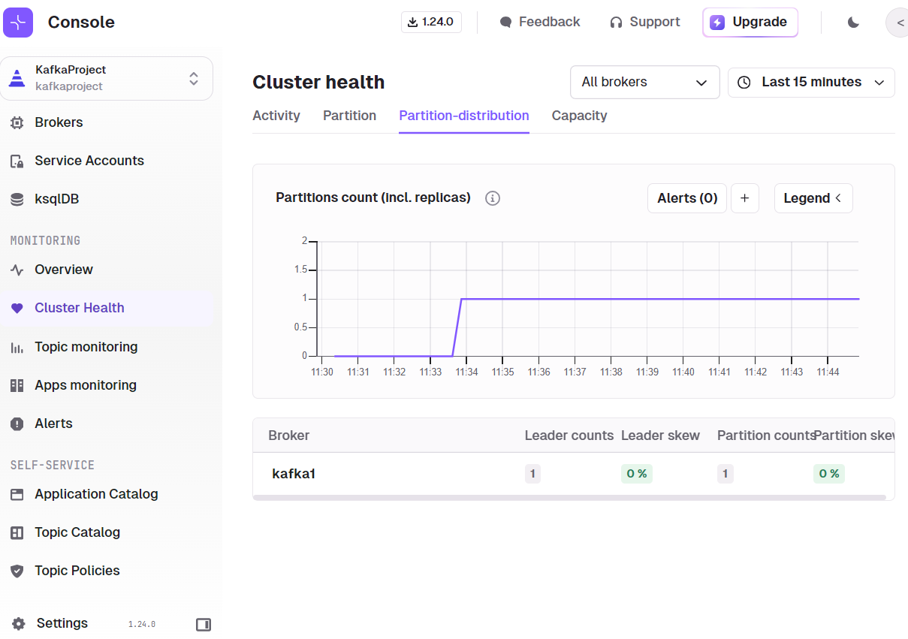
Что получилось:
Экран мониторинга состояния кластера gui Conductor

Slide 11
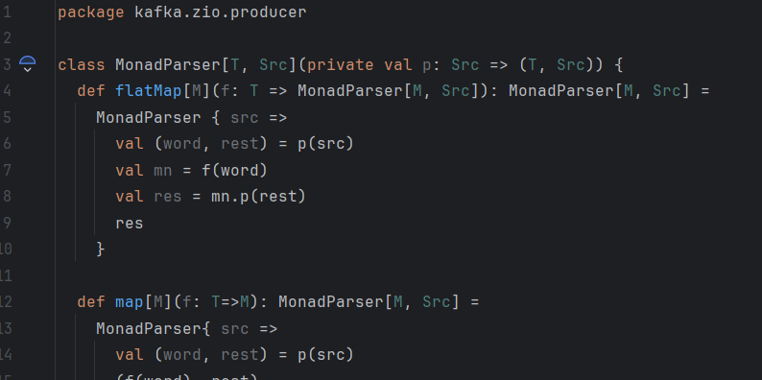
Что получилось:
Монадический парсер текста

Slide 12
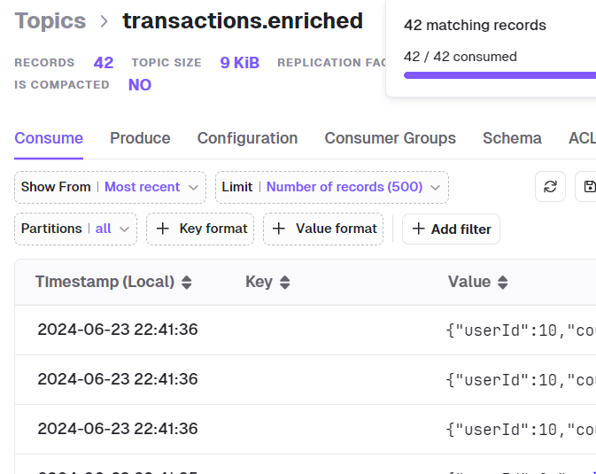
Что получилось:
Экран топика с обогащенными данными

Slide 13
Что получилось:
Ссылка на репозиторий с исходными кодами:
https://github.com/AlekseyFilatov/-OTUS_hw_kafka/tree/project/project

Slide 14
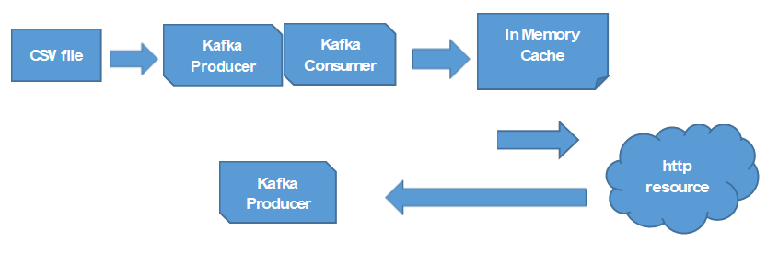
Схемы (архитектура, БД)
Опционально, если ваш проект позволяет это сделать

Slide 15
Выводы и планы по развитию
1. | Apache Kafka является удобным и надежным инструментом для хранения и обогащения данных в микросервисной архитектуре
2. | ZIO Streams позволяет использовать эффективную среду ZIO для потоковой обработки данных
3. | Требуется настроить мониторинг не только непосредственно инструментов Apache Kafka и ZIO, но и среды их выполнения используя такие средства как Prometheus и Grafana
Запланируйте пару минут на рефлексию в конце защиты проекта и расскажите о планах по развитию

Slide 16
Спасибо за внимание!

